Slide 1
DALLA CRISI DEL TRECENTO AL RINASCIMENTO
SEZIONE 2
L’ITALIA DEL QUATTROCENTO. UMANESIMO E RINASCIMENTO
1

Slide 2
DALLA CRISI DEL TRECENTO AL RINASCIMENTO
SEZIONE 2
L’ITALIA DEL QUATTROCENTO. UMANESIMO E RINASCIMENTO
UNITÀ 8
1
DALLA SIGNORIA AL PRINCIPATO
Tra Quattrocento e Cinquecento
in Italia
la Signoria si sviluppò in
Principato
il potere del principe non derivava dal popolo ma dall’imperatore e dal papa
struttura del Principato
poteri del principe
burocrazia centrale
diplomazia preparata
forte apparato militare
decisioni militari
amministrazione della giustizia ai gradi più alti
riscossione di tasse e tributi
2

Slide 3
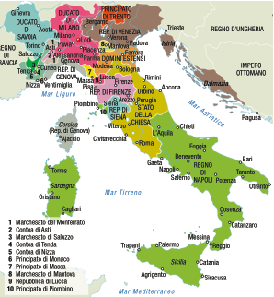
DALLA CRISI DEL TRECENTO AL RINASCIMENTO
SEZIONE 2
L’ITALIA DEL QUATTROCENTO. UMANESIMO E RINASCIMENTO
UNITÀ 8
Nel Quattrocento
l’Italia
era frammentata politicamente
punto di forza
punto di debolezza
grande sviluppo economico e culturale
nessuno Stato riuscì a imporsi sugli altri e a creare uno Stato unitario
i prìncipi erano mecenati
3

Slide 4
DALLA CRISI DEL TRECENTO AL RINASCIMENTO
SEZIONE 2
L’ITALIA DEL QUATTROCENTO. UMANESIMO E RINASCIMENTO
UNITÀ 8
fino al 1447
fu governato dai Visconti
Ducato di Milano
con gli Sforza Milano conobbe un periodo di grande importanza politica, sviluppo economico e culturale
dal 1447 al 1500
fu governato dagli Sforza
Leonardo da Vinci fu alla corte degli Sforza
Ducato di Savoia
il suo centro di potere era al di là delle Alpi
il peso politico dei Savoia in Italia era limitato
4

Slide 5
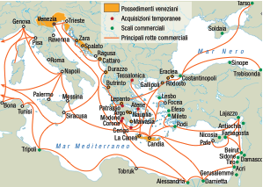
DALLA CRISI DEL TRECENTO AL RINASCIMENTO
SEZIONE 2
L’ITALIA DEL QUATTROCENTO. UMANESIMO E RINASCIMENTO
UNITÀ 8
Genova
aveva poco peso politico ma era molto ricca
Mantova, Ferrara e Urbino
il loro peso politico era ridotto, ma furono importantissimi centri culturali
Repubblica di Venezia
nel Quattrocento
iniziò ad espandersi territorialmente
perché
i turchi occuparono il Mediterraneo Orientale
c’era rivalità con gli altri Stati italiani
conquistò il Trevigiano, Vicenza, Verona, Padova, Feltre, Belluno, il Friuli, il Polesine, Brescia e Bergamo
consolidò il suo ruolo commerciale e il suo dominio sul mare
5

Slide 6
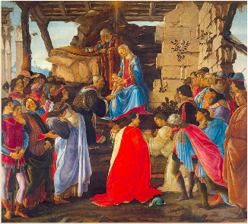
DALLA CRISI DEL TRECENTO AL RINASCIMENTO
SEZIONE 2
L’ITALIA DEL QUATTROCENTO. UMANESIMO E RINASCIMENTO
UNITÀ 8
Firenze
finì il tumulto dei Ciompi
il potere finì nelle mani di poche famiglie di commercianti e banchieri
nel 1382
scoppiò una lotta tra la famiglia Albizzi e la famiglia Medici
prevalsero i Medici
il loro potere raggiunse l’apice con Lorenzo detto il Magnifico
6

Slide 7
DALLA CRISI DEL TRECENTO AL RINASCIMENTO
SEZIONE 2
L’ITALIA DEL QUATTROCENTO. UMANESIMO E RINASCIMENTO
UNITÀ 8
Stato della Chiesa
finì il Grande Scisma
nel 1417
ci fu una nuova divisione: il Piccolo Scisma
fu eletto un nuovo antipapa
nel 1439
finì il Piccolo Scisma e fu eletto un unico papa
da allora pontefice e cardinali furono quasi sempre membri delle grandi e potenti casate italiane
nel 1449
si diffuse la pratica corrotta del nepotismo
7

Slide 8
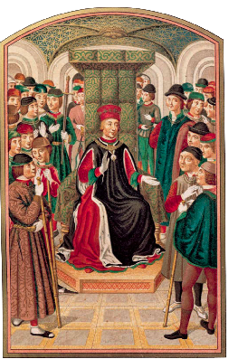
DALLA CRISI DEL TRECENTO AL RINASCIMENTO
SEZIONE 2
L’ITALIA DEL QUATTROCENTO. UMANESIMO E RINASCIMENTO
UNITÀ 8
Regno di Napoli
comprendeva solo la parte meridionale dell’Italia
perché
la Sicilia era un dominio diretto della dinastia spagnola degli Aragona
nel 1442
il re d’Aragona Alfonso V
conquistò l’Italia meridionale
il regno rimase formalmente autonomo, ma era condizionato dalla politica del Regno di Aragona
nel 1458
Ferrante d’Aragona
divenne re di Napoli
figlio illegittimo di Alfonso V
8

